Slide 1
Ilyen számítógépet szeretnék
Hegedüs Veronika Reszl Berta Reguly Antal Szakképző Iskola és Kollégium Zirc, Alkotmány u. 16

Slide 2
►Milyen géped van otthon?
Alaplap: DDR3
Processzor: Intel Clereon Dual-Core
RAM: 2GB
VGA: ATI Radeon HD 6670
32 bites operációs rendszer

Slide 3
►Milyen géped van otthon?
Modecom Billentyűzet
Sweex Hangszóró
Asus Monitor
Trust Starzz Mikrofon
Xbox 360 Wireles Controller

Slide 4
►Milyen gépet szeretnél?
Alaplap: ASUS M5 A97 R2.0
Processzor: AMD FX-8350
RAM: 4GB
VGA: Nvidia Geforce GTX 660
SSD: Samsung 840 EVO
HDD: 3TB
64 bites operációs rendszer

Slide 5
►Milyen gépet szeretnél?
Ozone Blade Billentyűzet
BenQ GL2240 Monitor→21,5”
SPHF 500 Hangszóró
ZM Storme Inferno Egér
Logitech C920 Webkamera
Razer Tiamat 2.2 Fejhallgató
Xbox 360 Wireles Controller

Slide 6
►Kiviteli Perifériák
Monitor
Hangszóró
Nyomtatók
Fejhallgató

Slide 7
►Beviteli Perifériák
Billentyűzet
Egér
Mikrofon
Kamera
Játékvezérlő

Slide 8
►Miért választottam?
Processzor: Gyorsabban olvassa be a perifériákat
VGA: 2 és 3D játékok magasabb felbontása miatt és a videók renderelése miatt
SSD: Gyorsabb adat beolvasás miatt

Slide 9
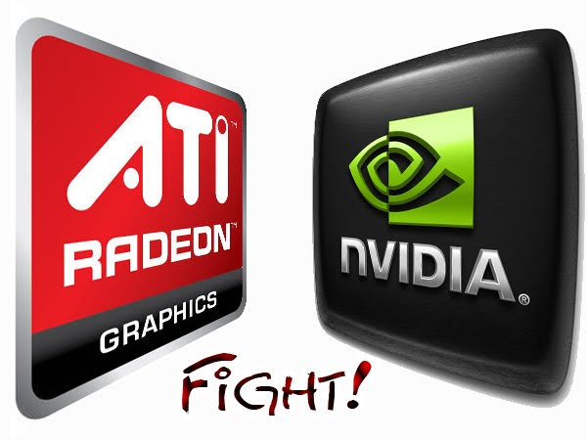
► Összehasonlítás
VGA
ATI Nvidia Mindkét VGA nagyon jó annyi köztük a különbség, hogy az ATI-nak a célja a gyors texturák betöltése a videójátékokban.
Az Nvidia célja pedig a kidolgozott, élethű texturák betöltése sok időt igényel a töltésnél, de megéri a szépen kidolgozott videójátékoknál.

Slide 10
►Összehasonlítás
Processzor:
AMD Intel Mindkét Processzor nagyon jó viszont az AMD gyorsabb és olcsóbb az Intelhez képest. Azért szeretnék ilyen gépet, mert videózok és a Sony Vegas Pro 11 könnyedén fusson rajta.

Slide 11
Sony Vegas Pro 11 használata
Amikor elindítjuk a programot ez a kezdőoldal vár minket.

Slide 13
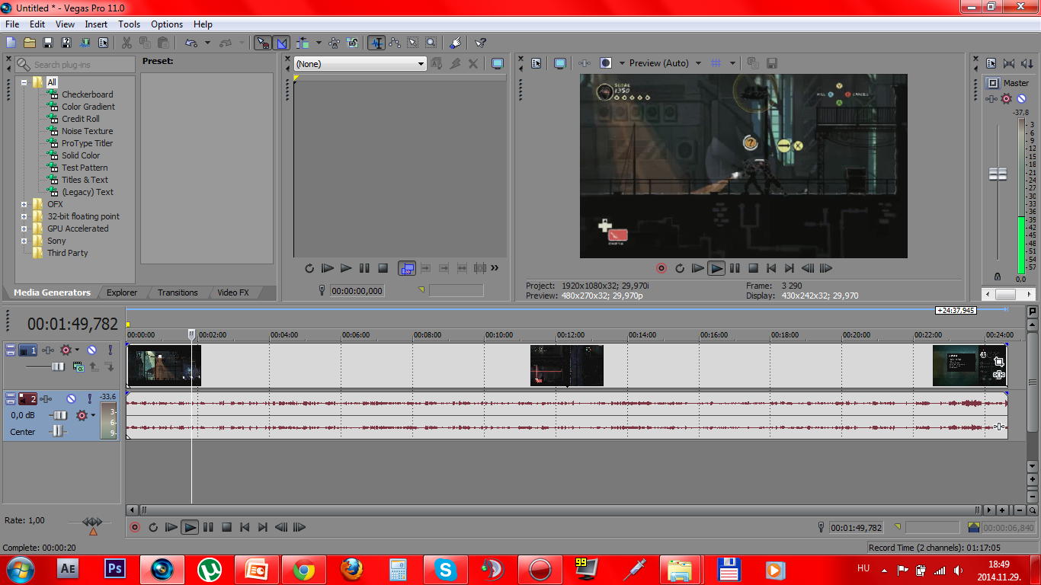
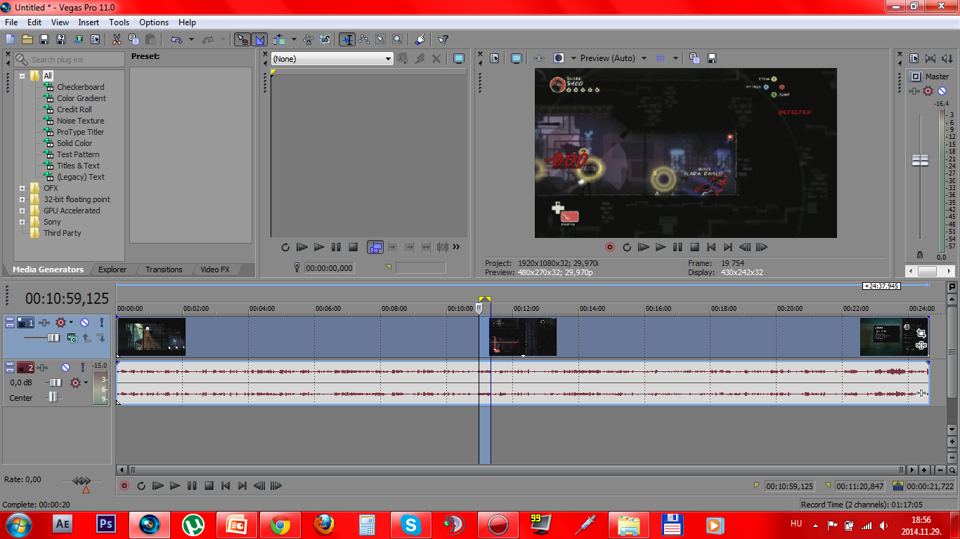
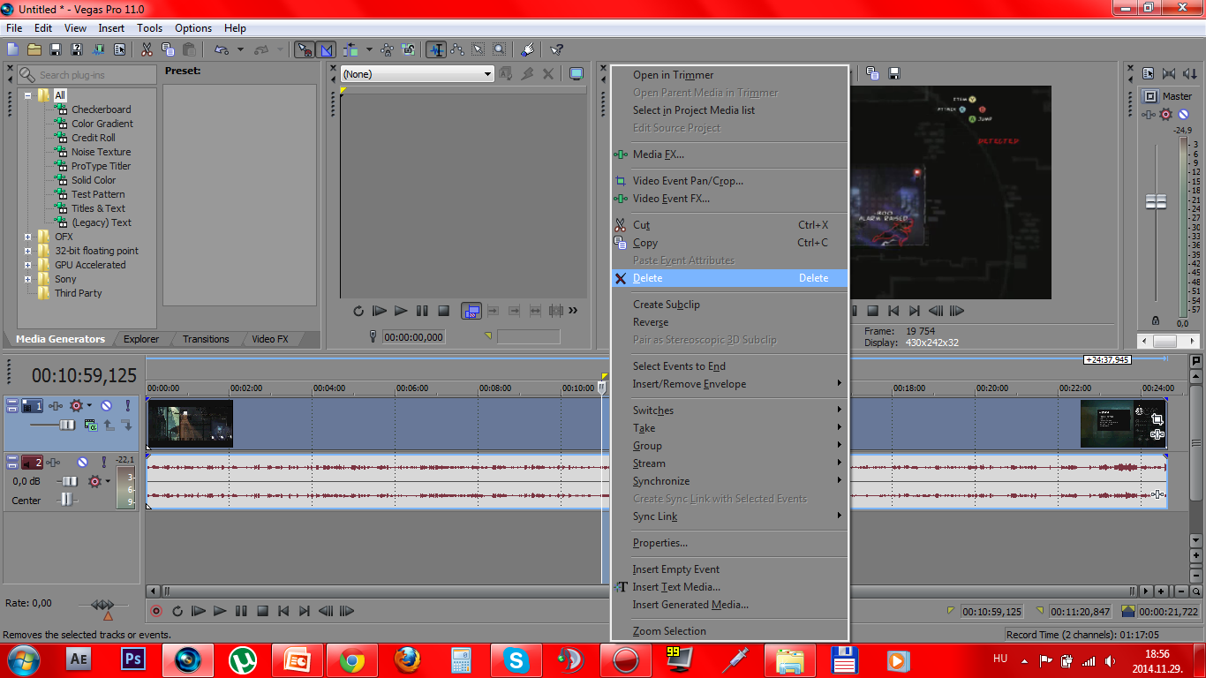

Slide 14
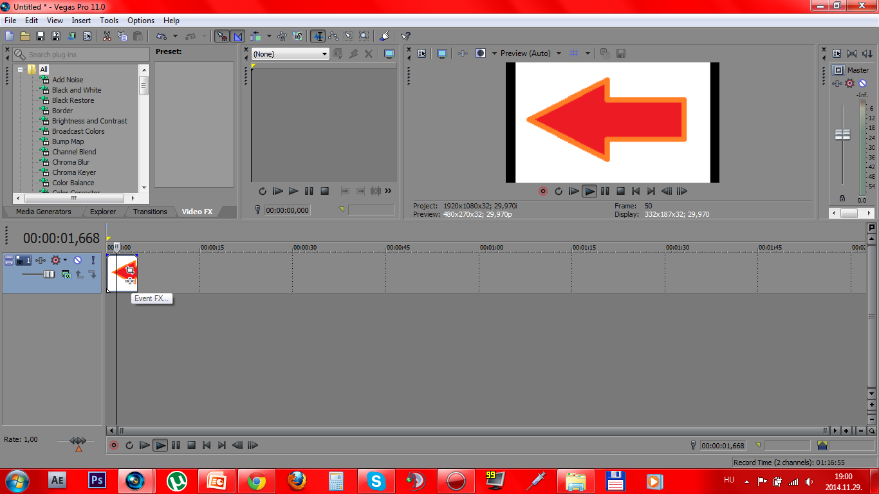
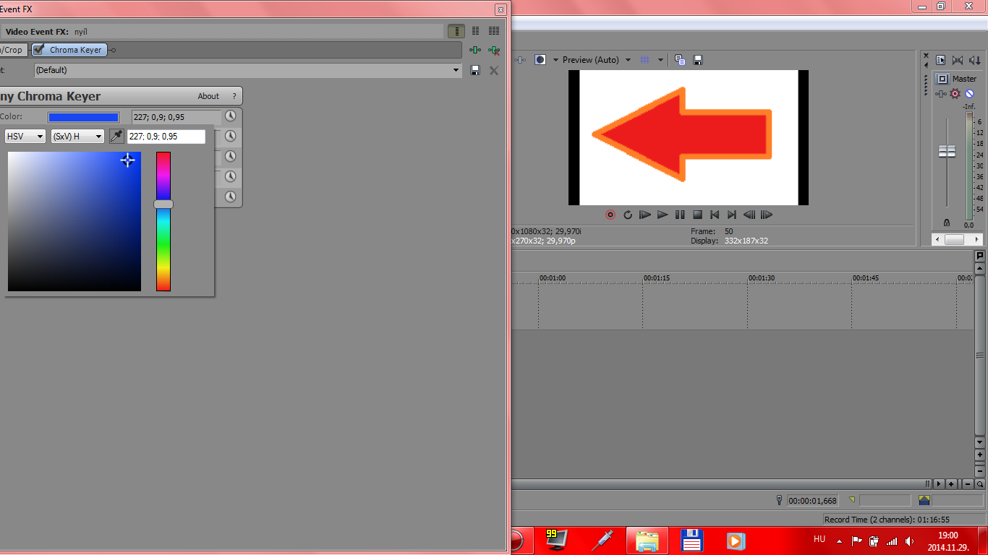
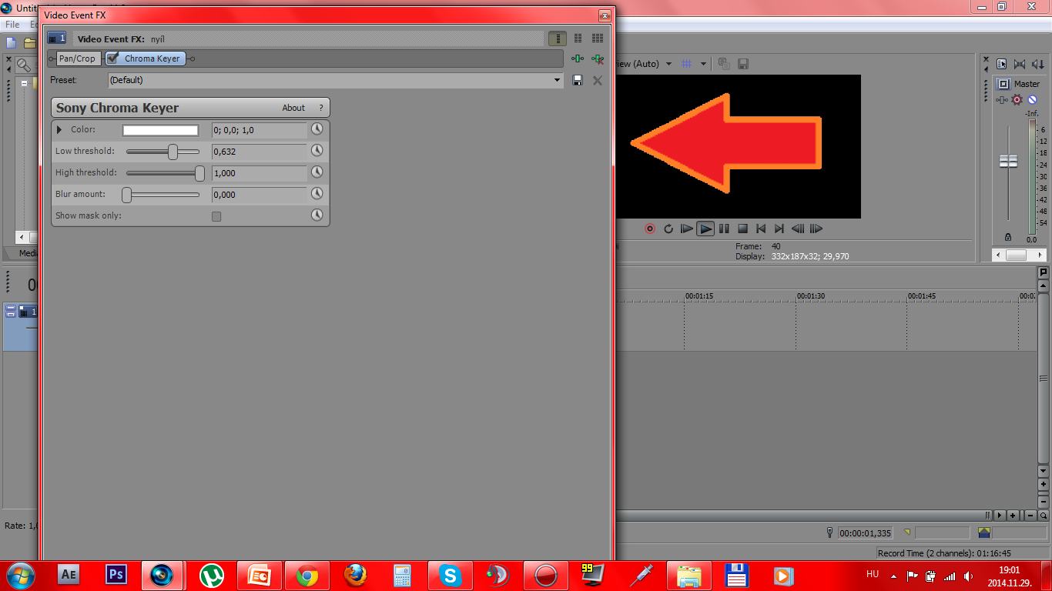
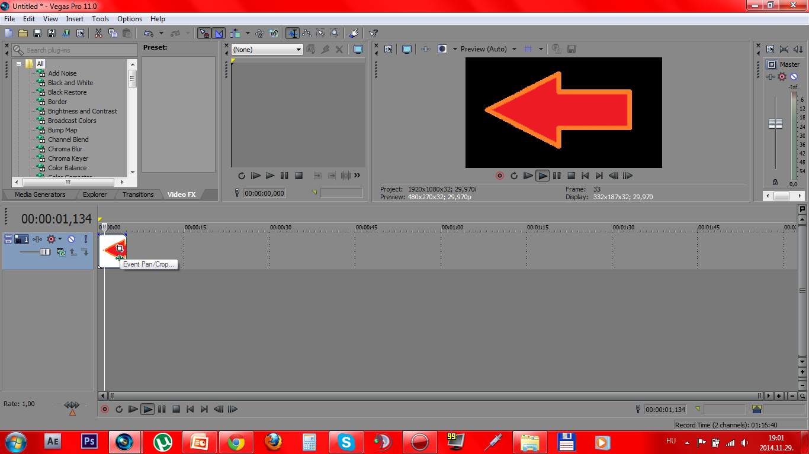
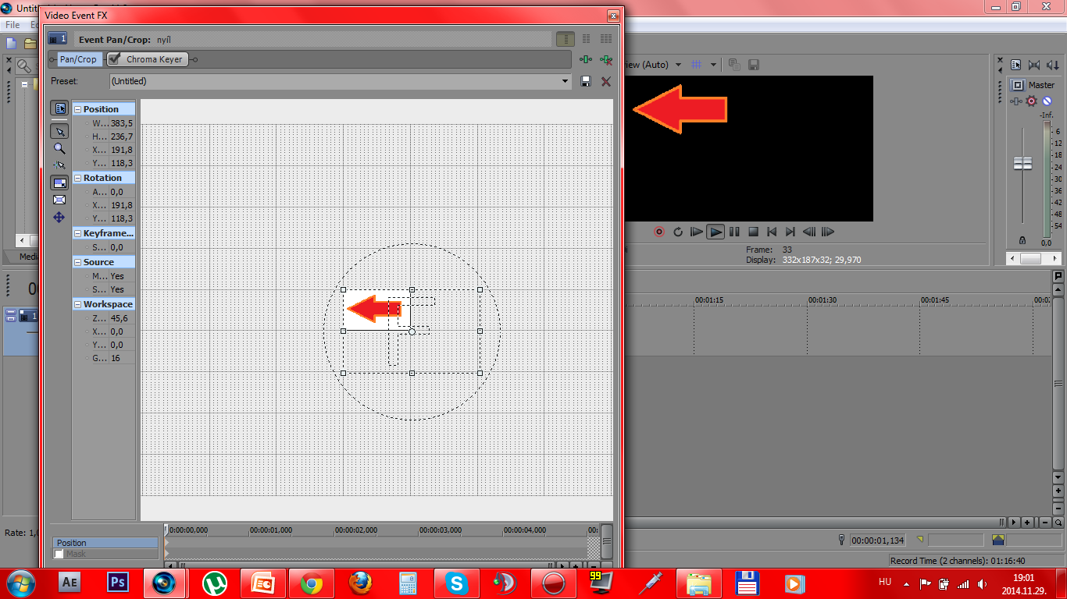
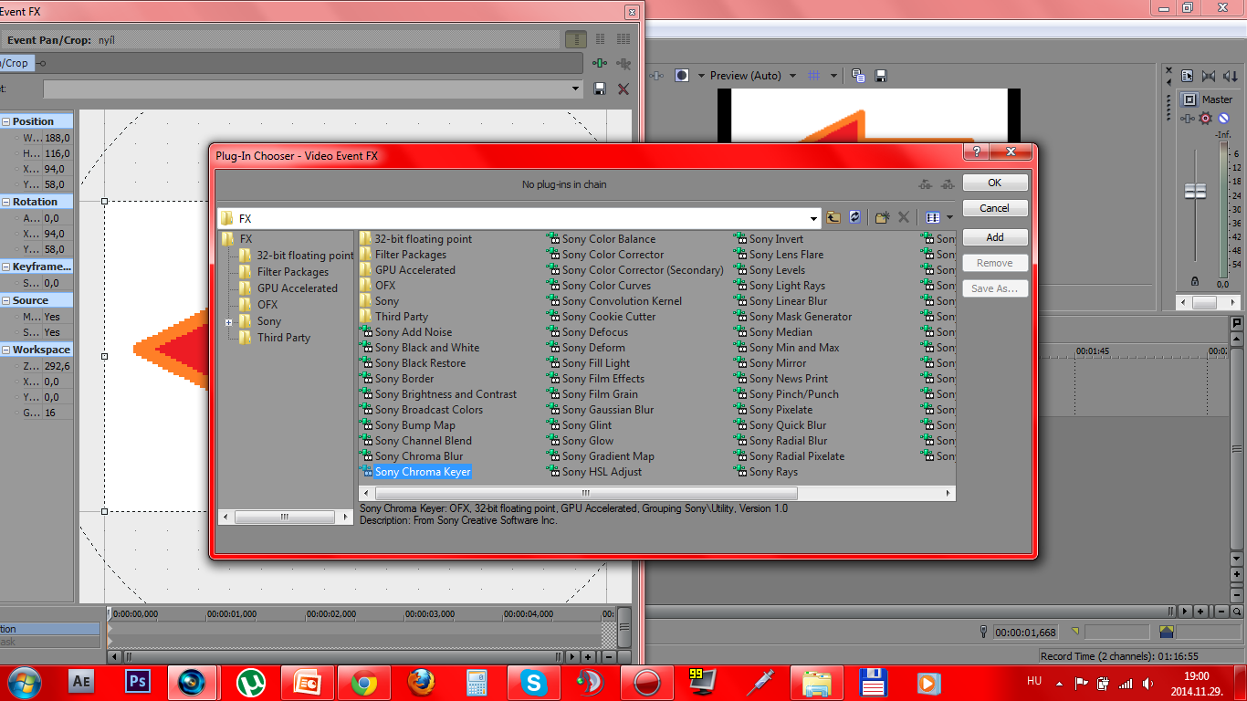
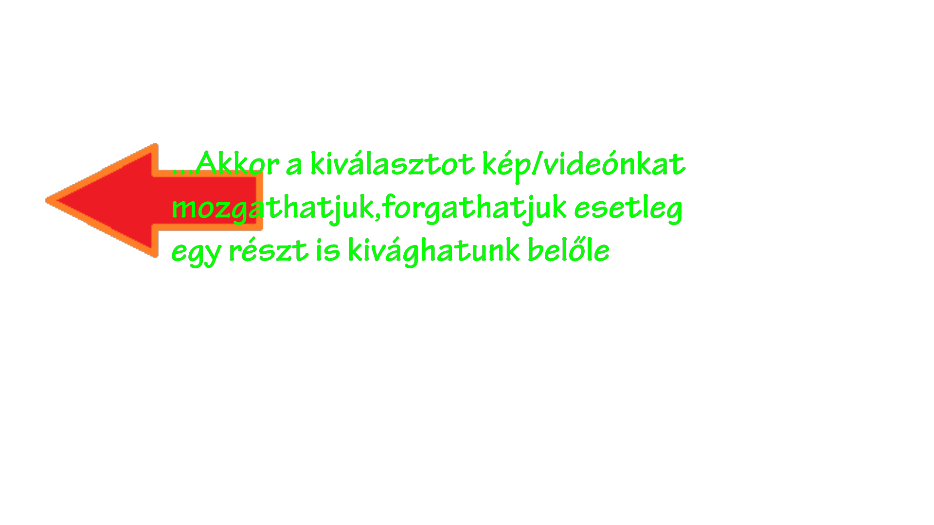

Slide 15
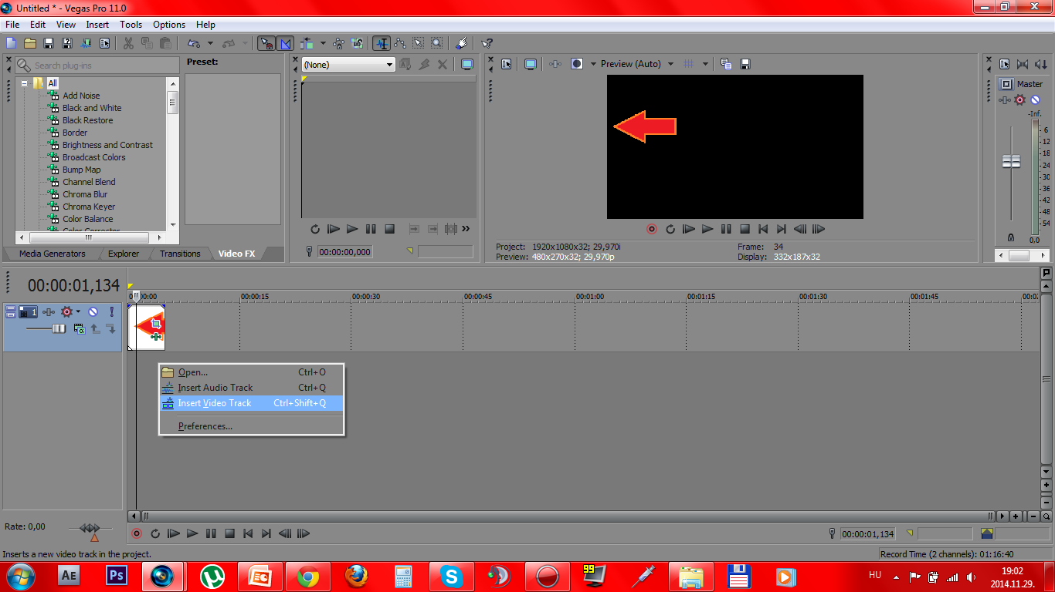
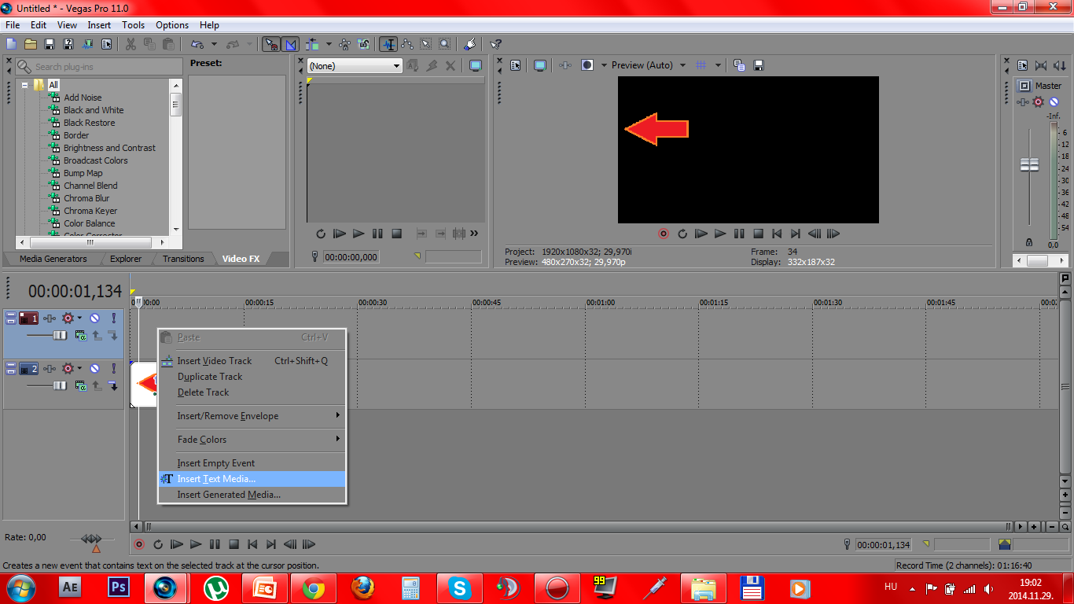
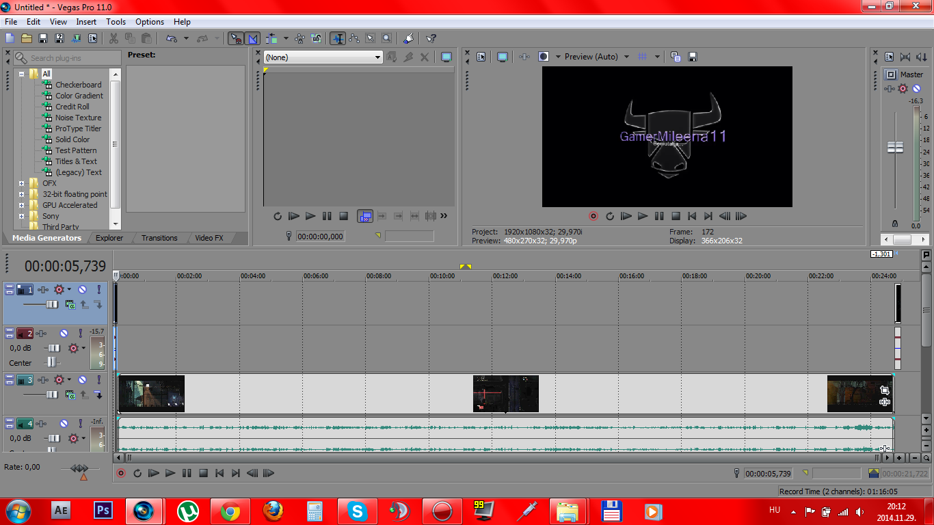
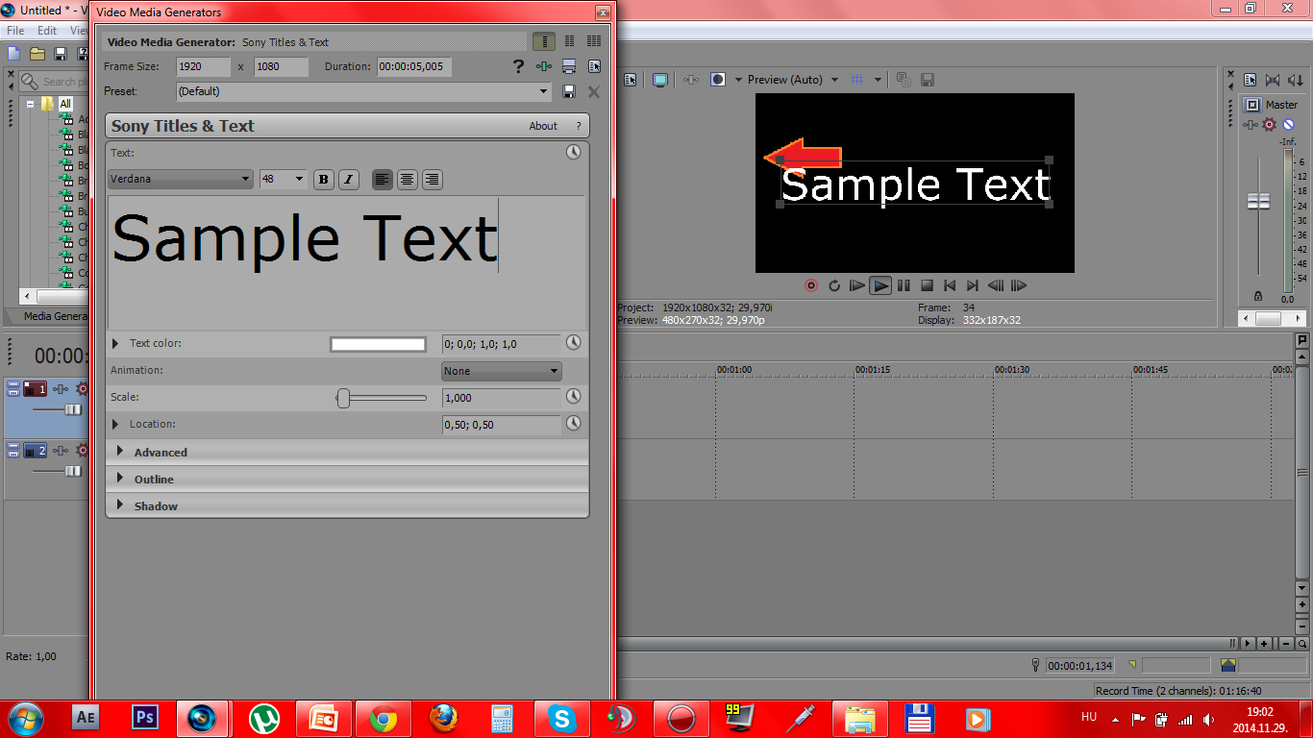

Slide 16
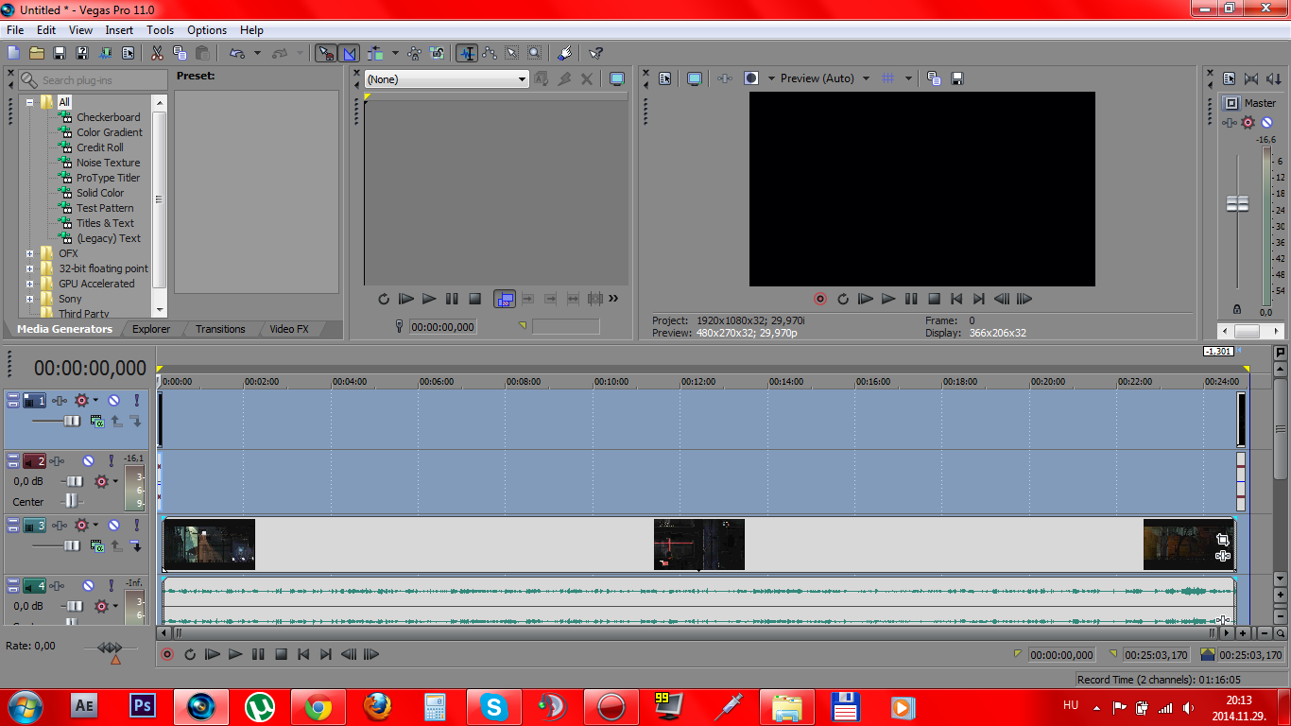
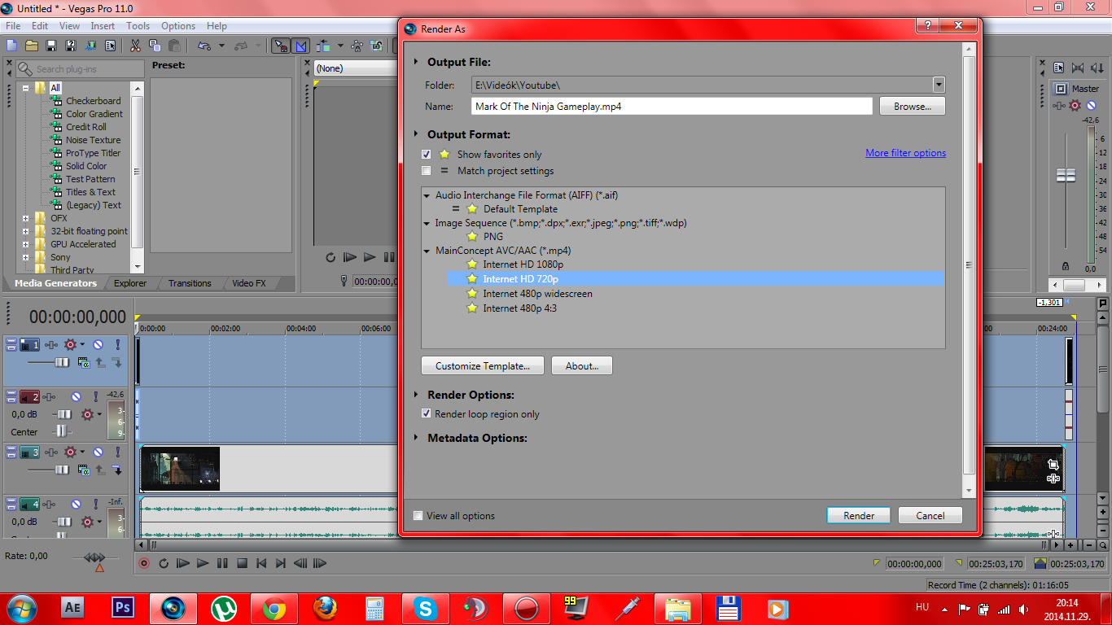
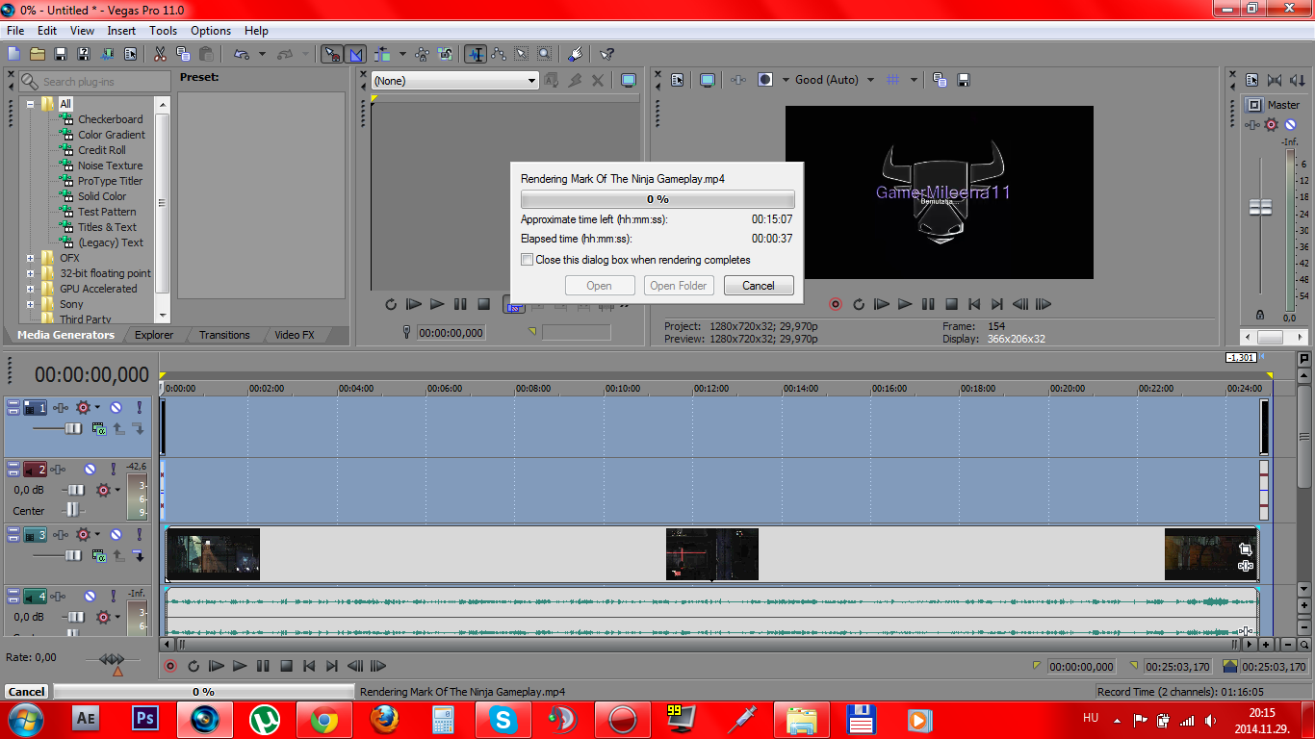
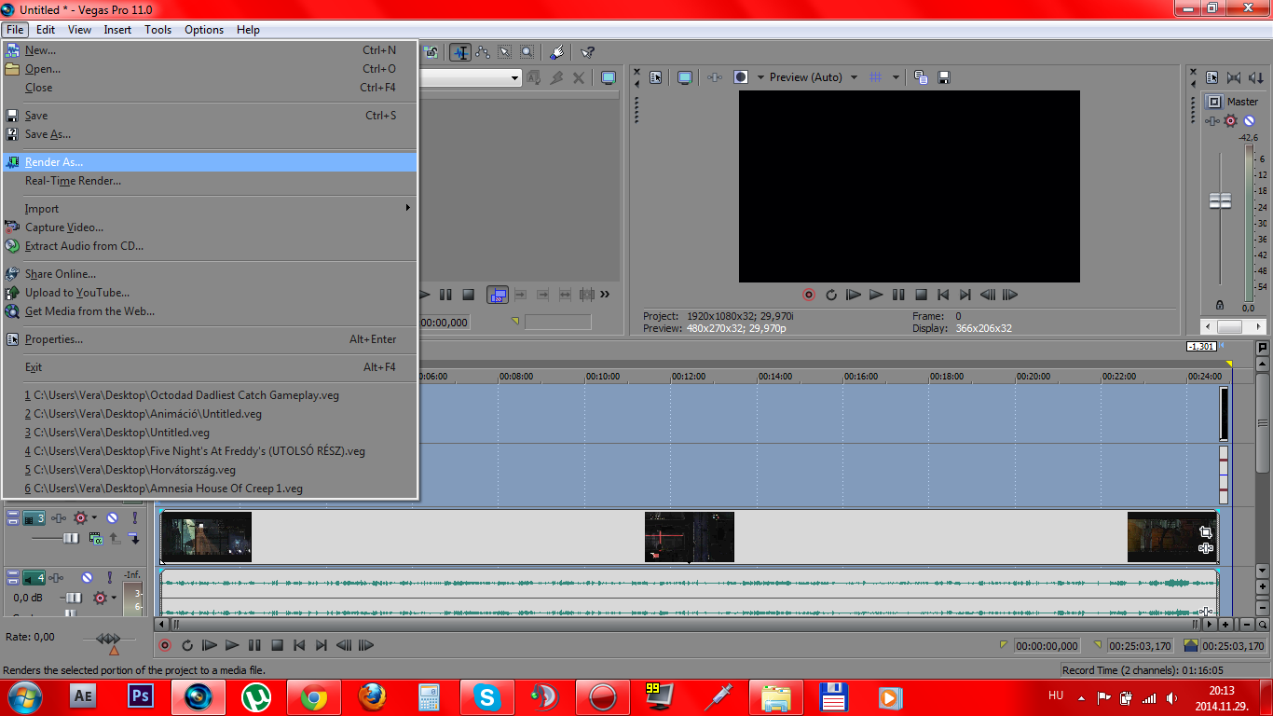

Slide 17
Intel, AMD,ATI, Nvidia képek a Wikipediáról származnak!
A Sony Vegas Pro 11-ben felhasznált képek és videók tőlem származnak!
Videó linkje: https://www.youtube.com/watch?v=rC1xceTK3Yk&list=UU5suhT4hvrRTJMZxDkaTwKg Vagy: GamerMileena11 csatornára kell rákeresni.
Sony Vegas Pro 11-et a Sony gyártotta.

